Slide 1

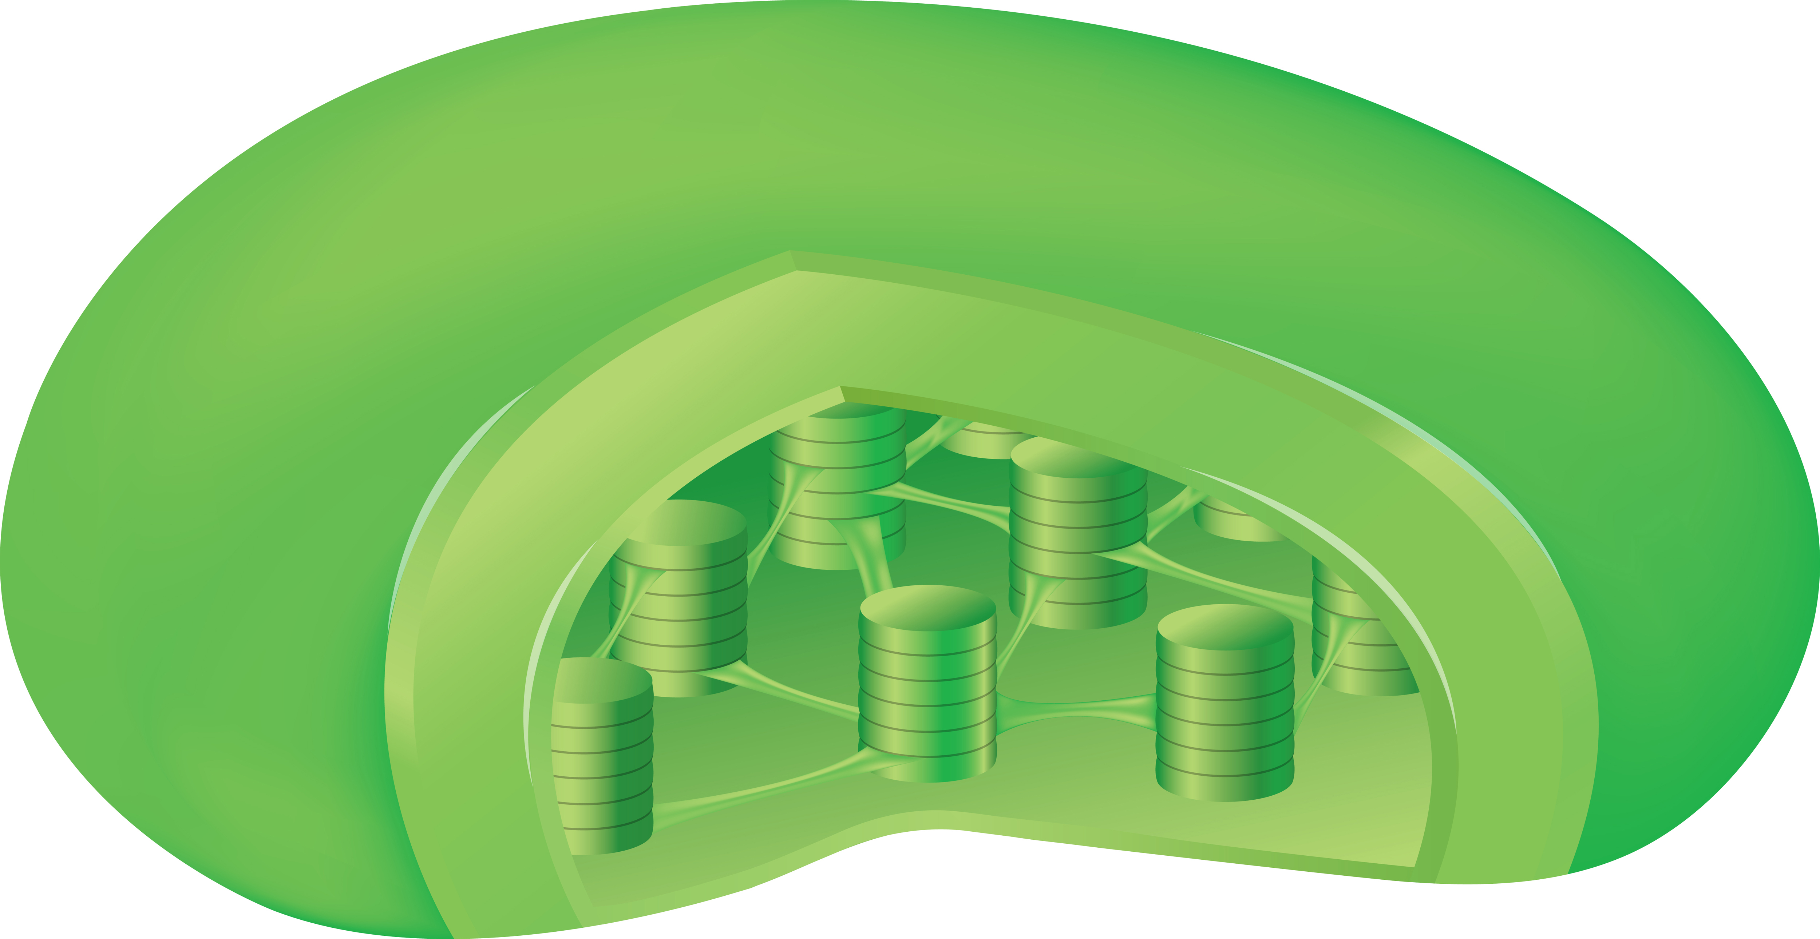
8. Fotosynteesi

Slide 2

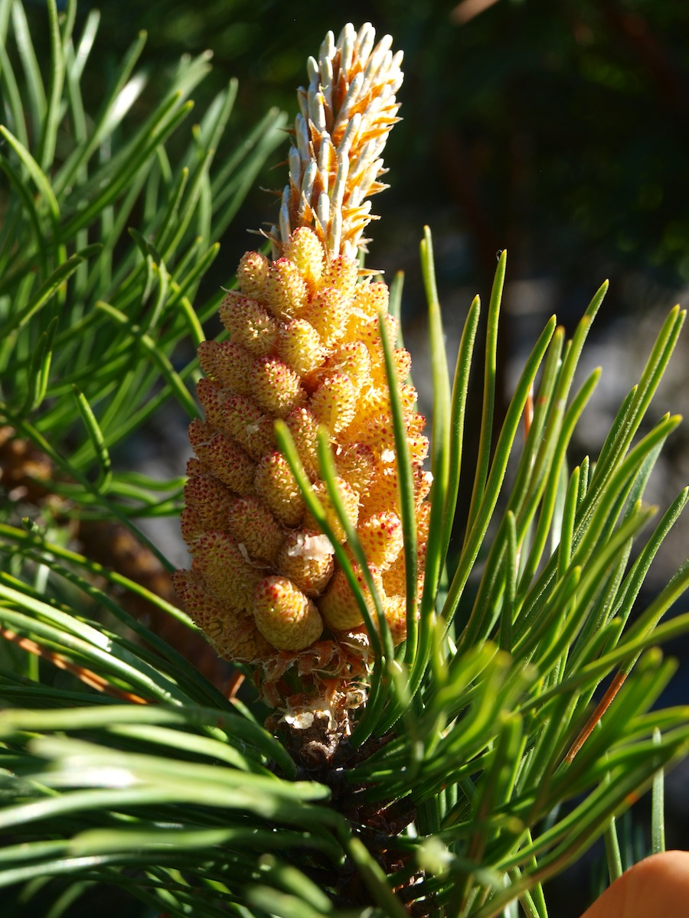
Omavaraiset eliöt
Tuottavat oman ravintonsa.
Kasvit, jotkin bakteerit
Fotosynteesi = valon avulla yhteyttäminen.
Kemosynteesi = epäorgaaniset yhdisteet.

Slide 3
Fotosynteesi ekosysteemissä
Tuottajat omavaraisia.
Tuottajien sitomaa energiaa hyödyntävät kuluttajat ja hajottajat.
Kuluttajien käyttöön siirtyvä energia = nettotuotanto.

Slide 4
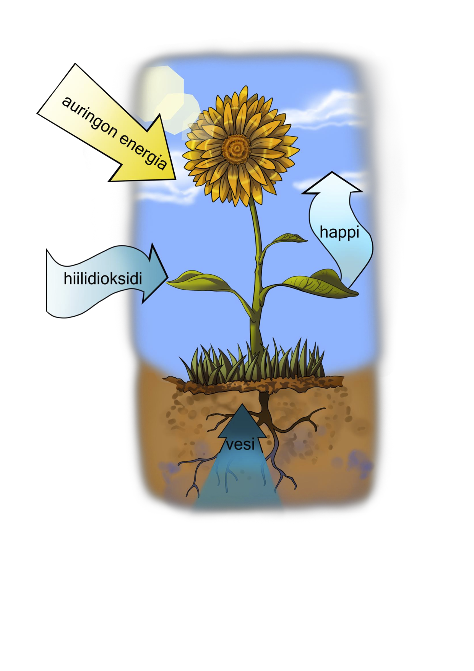
Fotosynteesi
Lähtöaineina vesi ja hiilidioksidi.
Tuottaa sokeria (glukoosia) ja vapauttaa happea.
Energianlähteenä auringon säteilyenergia.
Fotosynteesin kokonaisreaktio: 6 CO₂ + 6 H₂O → C₆H₁₂O₆ + 6 O₂

Slide 5
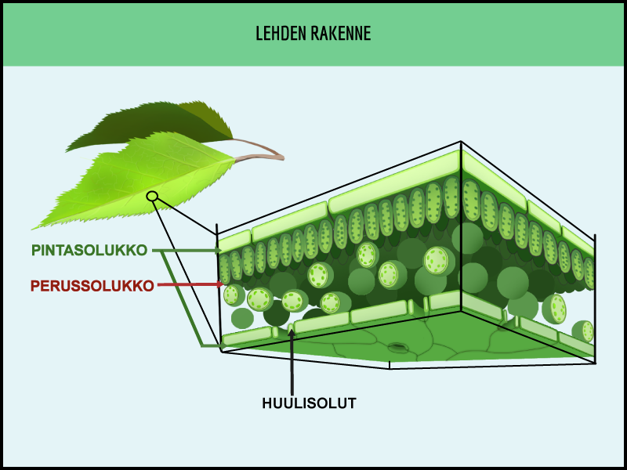
Valoreaktiot
Viherhiukkasten yhteyttämiskalvostoilla.
Pigmentit absorboivat auringon valoa.
Reaktiokeskus hajottaa veden hapeksi ja tuottaa elektroninsiirtäjiä sekä ATP:ta.

Slide 6
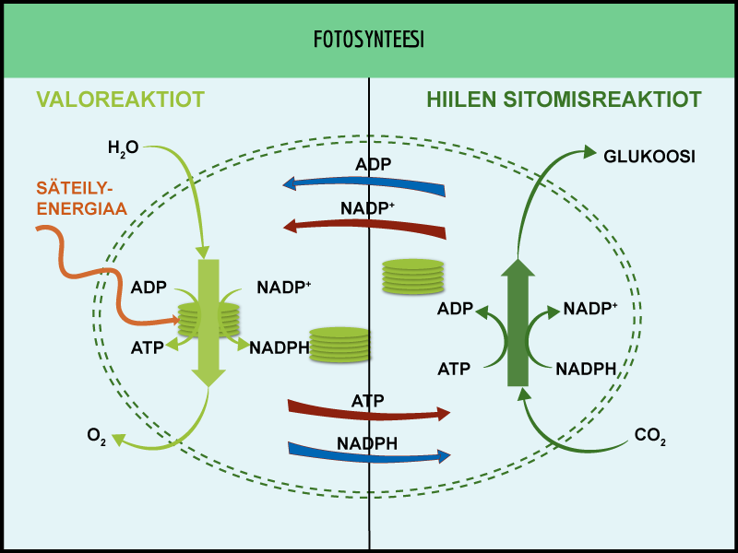
Hiilen sitomisreaktiot
Käytetään ATP:ta ja elektroninsiirtäjiä.
Sidotaan ilmakehän hiilidioksidia.
Tuottaa lopputuotteena glukoosia.
Kuluttaa paljon energiaa.

Slide 7
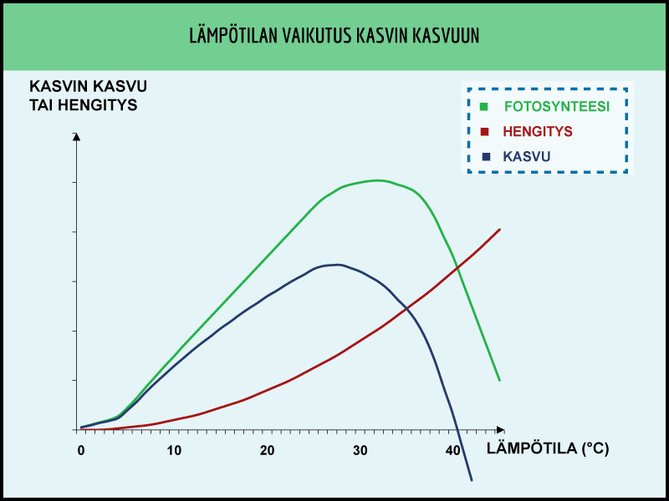
Fotosynteesiin vaikuttavat tekijät
Valon määrä
Pigmentit
Hiilidioksidin määrä
Lämpötila
Veden määrä
Vanamo (Linnea Borealis)

